Slide 1
УЗ Городской клинический наркологический диспансер
Шпаковская
Людмила
Аликовна
Заведующая подросткового отделения
Минск
2023

Slide 2
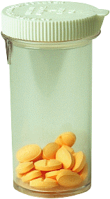
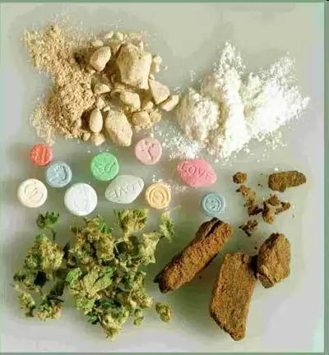
Виды наркотиков и признаки их употребления
Понятие психоактивного вещества
Признаки употребления наркотических веществ
Основные виды наркотических веществ

Slide 3
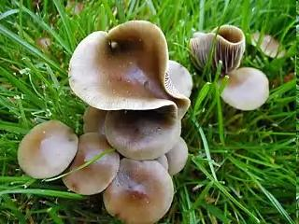
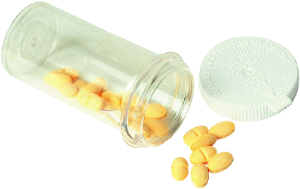
Психоактивное вещество (ПАВ) -
любое вещество, которое при введении в организм человека может изменять восприятие, настроение, способность к познанию, поведение и двигательные функции.

Slide 4
Основные типы психоактивных веществ
 | Тип веществ | Вещества
1. | Алкоголь | Пиво, вино, крепкие спиртные напитки, некоторые медицинские средства и сиропы, некоторые парфюмерные изделия
2. | Никотин | Папиросы, сигареты, сигары, трубочный, жевательный, нюхательный табак, махорка
3. | Конопля | Марихуана, анаша, гашиш
4. | Стимуляторы | Кофе, чай, амфетамины, продукты коки, смешанные наркотики типа экстази
5. | Опиоиды | Кодеин, героин, опиум, морфин, метадон
6. | Депрессанты | Успокаивающие средства, снотворные, барбитураты, бензодиазепины
7. | Галлюциногены | ЛСД, мескалин
8. | Нитриты | Вдыхаемые стимуляторы на основе амилнитрита
9. | Летучие ингалянты | Аэрозоли в баллонах, газ бутан, бензин, клей, растворители, разбавители красок
10 . | Другие вещества | Кава, орех бетеля

Slide 5
Типы психоактивных веществ
Психоактивные вещества
Легальные
Никотин
Лекарственные
препараты
Алкоголь
Кофеин
Нелегальные
Каннабиноиды
Опиоиды
Стимуляторы
Галлюциногены
Антидепрессанты

Slide 6
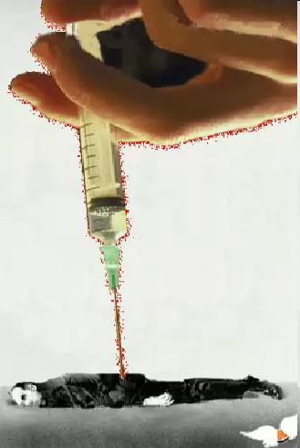
Какие признаки должны насторожить?
o Неожиданное, резкое изменение поведения в школе, институте, на работе: беспричинные пропуски занятий, снижение успеваемости или работоспособности, прогулы. Это также может проявляться неожиданной и немотивированной грубостью, небрежностью в одежде, сонливостью днем, неусидчивостью или взбудораженностью на занятиях. Сюда же относится активное стремление к контакту с лицами, имеющими отрицательную репутацию.
o Изменение поведения дома. Ничем не объяснимое позднее возвращение домой, часто в необычном состоянии, напоминающем алкогольное опьянение, но без запаха спиртного; трудное пробуждение по утрам.
o Снижение социальной активности, потеря интереса к прежним увлечениям, появление немотивированной раздражительности, неоправданных вспышек агрессии, кражи вещей и денег из дома, утрата чувства ответственности.

Slide 7
o Внезапный интерес к домашней аптечке, литературе по фармакологии, частое появление возле аптек и других медицинских учреждений, обнаружение у подростка облаток от медикаментов, таблеток, шприцев. Должны настораживать и регулярные манипуляции с лекарственными или иными веществами, которые подросток пытается скрыть от окружающих.
o Тайные сборища групп подростков в различных укромных местах: летом в парках, на детских площадках, дачах; зимой на чердаках, в подвалах, лестничных клетках. Нелепое поведение группы, неадекватные взрывы смеха, общая эмоциональная возбужденность компании, немотивированная агрессивность. На этапе эпизодического употребления наркотиков или других одурманивающих веществ, опьянение ими обычно ярко выражено.
o Внешний вид подростка. Обычно, больные наркоманией не следят за своим внешним видом, нередко, они выглядят санитарно запущенными, неопрятными, небрежными в одежде. Большинство больных выглядят старше своих лет: кожа сухая, дряблая.
Волосы теряют блеск, становятся ломкими и тусклыми. Для больных наркоманией характерна бледность кожи, которая постепенно при длительном употреблении наркотиков приобретает желтушный оттенок. Мелкие травмы кожи – порезы, ссадины, заживают очень долго. При инъекционном введении наркотика, можно обнаружить следы уколов по ходу вен (в области локтевых сгибов, предплечьях, кистях, стопах, щиколотках и т.п.).

Slide 8
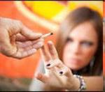
Прямые признаки наркотического опьянения
o Внешний вид и поведение. В той или иной мере они напоминают состояние алкогольного опьянения при отсутствии запаха алкоголя.
o Изменение сознания различной глубины, начиная с легких степеней, когда человек похож на только что проснувшегося, до глубокого оглушения. Такое расстройство сознания отмечается при опьянении снотворно-седативными препаратами, летучими наркотически действующими веществами. Характерна и поза человека, находящегося в состоянии сильного наркотического опьянения: малоподвижная, как бы обмякшая. В ответ на обращение к нему опьяневший бессмысленно улыбается, что-то невнятно бормочет или, напротив начинает раздражаться. При приеме крайне больших доз наркотических веществ происходит полное выключение сознания.
o Изменение настроения: возникает расторможенность, беспричинное веселье, чрезмерная болтливость. Повышенное настроение по мере уменьшения глубины опьянения, сменяется подавленным, мрачным, тоскливым настроением, нередко со злобностью и агрессивностью к окружающим. Злоба и агрессивность чаще встречается при приеме снотворно-седативных препаратов и летучих наркотически действующих веществ.

Slide 9
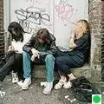
o Изменение двигательной активности: отмечается неусидчивость, повышенная жестикуляция. Например, опьяневший не может долго усидеть на стуле, он вскакивает, постоянно переступает ногами, руками трогает и передвигает различные предметы, лежащие на столе. Или же напротив, человек в состоянии наркотического опьянения вял, расслаблен, неподвижен, его тянет подремать. Он просит, чтобы окружающие оставили его в покое, и предоставленный самому себе может быстро погрузиться в сон.
o Изменение координации движений: движения могут быть скованными или замедленными. При некоторых формах опьянения (каннабиоиды, снотворно-седативные препараты) размашистые, резкие, грубые и неточные. Обычно в состоянии наркотического одурманивания отмечается неустойчивость при ходьбе, пошатывание из стороны в сторону; человек не может пройти по прямой линии.
В стоячем и сидячем положении, особенно с закрытыми глазами, покачивает туловищем. Из рук опьяневшего падают предметы, наклонившись, чтобы поднять их, он может упасть сам. Опьяневший не в состоянии совершать движений, требующих большой точности, его руки и ноги постоянно подрагивают, в таком состоянии также резко меняется почерк.

Slide 10
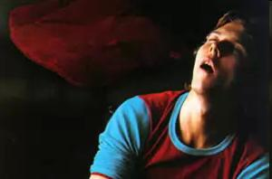
o Изменение речи: подчеркнутая выразительность речи отмечается при употреблении препаратов конопли, эфедрона. При других формах опьянения (снотворно-седативные, летучие наркотически действующие вещества) речь чаще всего замедлена, невнятна, с нечеткой артикуляцией, словно у человека «каша во рту».
o Изменение цвета кожных покровов: при опьянении каннабиоидами, снотворно-седативными препаратами и летучими наркотически действующими веществами, лицо становится красным, отмечается покраснение белков глаз. При опьянении опиатами и эфедроном кожные покровы неестественно бледные. При большом стаже употребления этих наркотиков появляется желтушный или землистый оттенок кожи. Нередко в состоянии наркотического опьянения появляется отечность лица, особенно верхних век.
o Изменение зрачков: при опьянении опиатами зрачки узкие, величиной со спичечную головку. При другом наркотическом опьянении, зрачки чаще расширены, реакция на яркий свет вялая, либо отсутствует. Также отмечается повышенный блеск глаз.

Slide 11
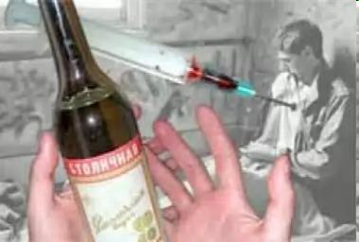
Почему ребенок стал употреблять наркотики?
К факторам риска наркомании обычно относят:
Биологические (медицинские) факторы
Социально-психологические факторы
Биологические факторы: патология беременности, осложненные роды, тяжелые и хронические заболевания, сотрясения головного мозга, алкоголизм или наркомания у родителей, психические заболевания у близких родственников.
Социально-психологические факторы риска: семейное неблагополучие, плохие условия проживания, неполная семья, алкоголизм или наркомания у близких родственников, психические расстройства или частые нарушения правил общественного поведения у членов семьи или близких родственников, сильная и постоянная занятость родителей (работа, общественная или личная жизнь).
Среди психологических причин необходимо упомянуть следующие:
Неправильное воспитание в семье;
Асоциальное поведение;
Дезадаптированность к учебному процессу;
Вовлеченность в группу сверстников, употребляющих наркотики;
Личностные характеристики.

Slide 12
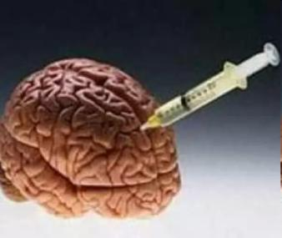
Выделяют несколько причин наркомании, тесно связанных с социально-экономическим кризисом в нашей стране:
Разрушение института семьи;
Плохая организация досуга;
Отсутствие у подростков жизненных приоритетов;
Целенаправленное «подсаживание
на иглу» подростков;
Подростковая алкоголизация

Slide 13
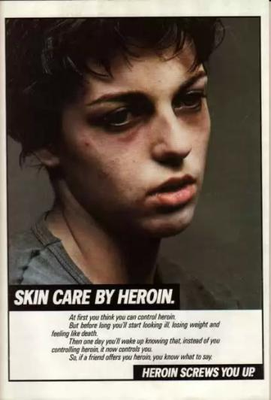
Опиатные наркотики, признаки опьянения
К группе опиатных наркотиков относятся героин, метадон, кодеин…
Героин - изготовляемый в подпольных лабораториях наркотик. Белый, сероватый или коричневатый порошок в виде мельчайших кристалликов с неприятным запахом, на ощупь напоминает питьевую соду. Обычно горький на вкус, с легким вяжущим эффектом.
Метадон - синтетический наркотик опиатной группы, производство и любое использование его в России запрещено законом.
Кодеин - опиатный наркотик, входящий в состав некоторых таблеток от кашля и головной боли.

Slide 14
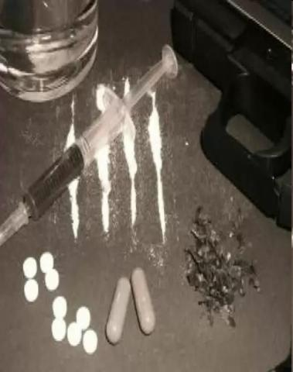
Признаки опьянения наркотиками опиатной группы:
Необычная сонливость в самое неподходящее время.
Зрачок в это время необычно узкий и совершенно не расширяется в темноте.
Замедленная речь, слова наркоман растягивает, начинает говорить о теме, которую уже давно обсудили и забыли, несколько раз может рассказать одно и то же.
Кожа бледная, сухая и теплая, в то время как при других видах наркотического опьянения выступает пот.
Наблюдается зуд кожи лица и верхней половины туловища.
Болевая чувствительность снижена, и наркоман может обжечься, не почувствовав боли.
Резкие и частые изменения настроения и общей активности вне зависимости от ситуации.

Slide 15
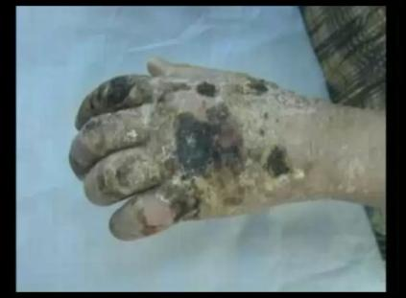
«Крокодил»
Этот наркотик обладает тем же эффектом, что и героин, но стоит в несколько раз дешевле, и его легко приготовить.
Ключевой компонент - кодеин – раньше можно было купить в аптеке без рецепта.
Наркоман-дезоморфинист умирает в течение двух-трех лет употребления наркотика.
Происходит это потому, что в месте укола - вкалывают его в любое место - кожа становится зеленоватой и чешуйчатой, как у крокодила: сосуды лопаются, и ткань отмирает.
Обычно пристрастие заканчивается гангреной и ампутацией, а пористые кости, особенно нижняя челюсть, начинают буквально растворяться.

Slide 16
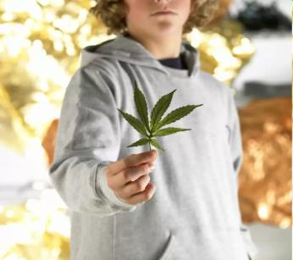
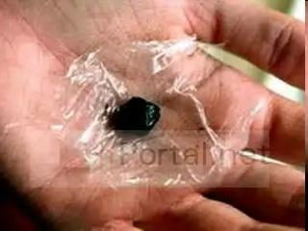
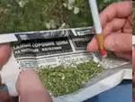
Препараты конопли: гашиш, марихуана
К наркотическим веществам группы каннабиноидов относятся кустарно приготовленные препараты из разных сортов конопли: марихуана, гашиш, гашишное масло, анаша, план…
· Марихуана – наркотическое вещество, представляющее собой высушенные, размельченные цветы, листья и верхние части стеблей женских особей конопли.
· Гашиш - высушенная и прессованная смесь смолы, пыльцы и мелко измельченных верхушек конопли.

Slide 17
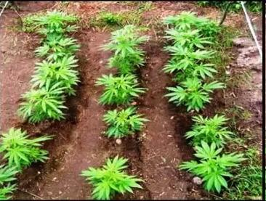
Признаки опьянения и передозировки препаратами
конопли
Опьянение препаратами конопли развивается сразу после курения и продолжается от 2 до 4 часов. Признаки опьянения напрямую зависят от дозы принятого наркотика.
Опьянение небольшими и средними дозами конопли характеризуется расширением зрачков, повышенным блеском глаз, покраснением лица, губ и склер глаз.
Повышается чувствительность человека к внешним раздражителям, интенсивность восприятия цвета и музыки. В состоянии опьянения коноплей человек подвижен и динамичен: у него появляется желание танцевать, прыгать и принимать вычурные позы.
При употреблении препаратов конопли возникает поток мыслей и затрудняется логическое мышление. Поэтому речь обычно ускоренная, многословная, торопливая и неосмысленная.
Характерным признаком опьянения препаратами конопли является повышенный аппетит (особенно на сладости), чувство жажды и сухость во рту.
Через 3-4 часа после употребления препаратов конопли у человека появляется полное безразличие ко всему окружающему, вяло-сонливое состояние.

Slide 18
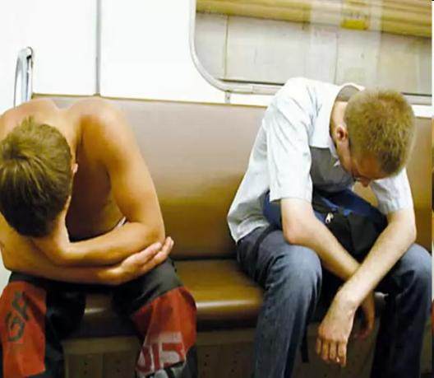
В высоких дозах (300-400 мг ТГК на 1 кг веса) препараты конопли вызывают расстройства схемы тела, восприятия пространства и времени. Передозировка препаратами конопли сопровождается резким расширением зрачков, отсутствием их реакции на свет, видимой сухостью губ и полости рта, кашлем, появлением гиперемия лица.
Больной находится в состоянии оглушения, возможно развитие комы и коллапса. При передозировке препаратами конопли возможно развитие острого психоза со зрительными и слуховыми галлюцинациями угрожающего характера, паническим страхом. В таком состоянии больной беспокоен, дезориентирован и может представлять опасность для себя и окружающих.

Slide 19
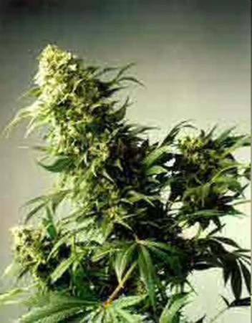
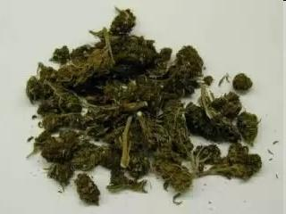
Стадии каннабиноидной наркомании
Первая стадия каннабиноидной наркомании характеризуется интенсивным влечением к наркотику: больной активно ищет наркотик и стремится к эйфории.
Психическая зависимость формируется спустя 10-12 месяцев эпизодического употребления. Первая стадия каннабиоидной наркомании сопровождается ростом толерантности (переносимости наркотика).
Вторая стадия каннабиноидной наркомании развивается через 2-3 года систематического злоупотребления или через 6-8 месяцев постоянного курения. На второй стадии формируется физическая зависимость от наркотика.

Slide 20
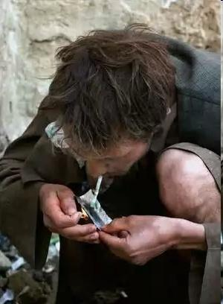
Стадии каннабиноидной наркомании
Абстинентный синдром развивается через 4-5 часов после последнего курения и сопровождается расширением зрачков, зевотой, слабостью, потерей сна и аппетита, пониженным настроением, потливостью, тошнотой и рвотой. Иногда может сопровождаться тремором конечностей, мышечными подергиваниями, сердцебиением, повышением артериального давления.
Третья стадия каннабиноидной наркомании наступает через 9-10 лет постоянной наркотизации. Падает выносливость к наркотику, и некоторые наркозависимые переходят на периодическую наркотизацию. Вне интоксикации больные пассивны и бездеятельны. Абстинентный синдром становится затяжным, на фоне пониженного настроения отмечается выраженное истощение.
На практике эта стадия встречается редко.

Slide 21
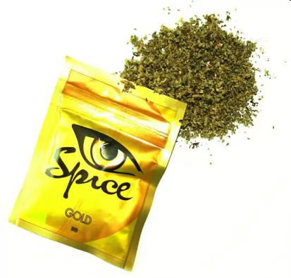
Спайсы
Спайс представляет собой так называемую курительную смесь, которая включает в свой состав многообразные компоненты. По заявлениям производителя травяные смеси Spice содержат компоненты следующих растений: Canavalia rosea, Nymphaea alba и Nymphaea caerulea, Scutellaria nana, Pedicularis densiflora, Leonotis leonuru, Zornia latifolia, Nelumbo nucifera, Leonurus sibiricus, Althaea officinalis, Rosa canina.
Некоторые из этих растений действительно содержат биологически активные вещества, которые могут обладать определённым психоактивным действием (гликозид аукубин (англ. Aucubin) в Pedicularis densiflora или алкалоид леонурин (англ. Leonurine) в Leonurus sibiricus).

Slide 22
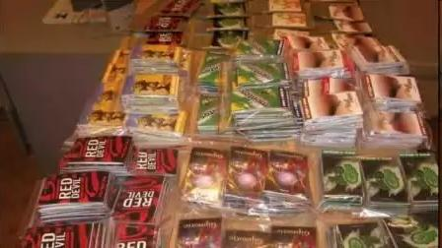
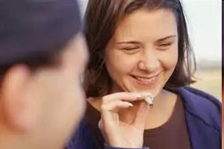
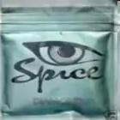
Однако исследования, проведённые в 2008—2009 годах, показали, что действие Spice и аналогичных смесей обусловлено не растительными компонентами, а синтетическими агонистами каннабиноидных рецепторов различной химической природы (содержание в различных партиях варьируется):
Дибензопираны: HU-210
Циклогексилфенолы: CP 47,497 и его гомологи
Нафтоилиндолы: JWH-018, JWH-073, JWH-398
Фенилацетилиндолы: JWH-250
Олеамид

Slide 23
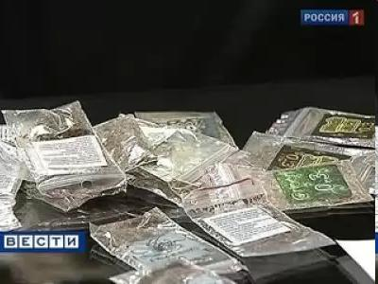
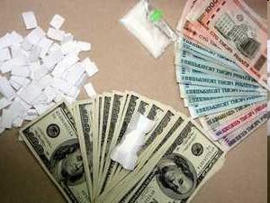
Число употребляющих – курящих спайс людей все увеличивается. Распространяется миф, о якобы безвредности спайса. Это ложь, спайс только менее изучен, и наркодилеры спешат этим воспользоваться! Курение смесей Спайс им подобный не может быть безвредным.
Спайс стараются в целях извлечения сверх прибыли использовать как легальный наркотик, так как, например, используют алкоголь. Но курительная смесь Спайс для наркотического эффекта однозначно обрабатывается веществом JWH-018 (он же синтетический каннабис). Поэтому все, что описано в отношении курения марихуаны, конопли и гашиша справедливо и в отношении спайса!!!

Slide 24
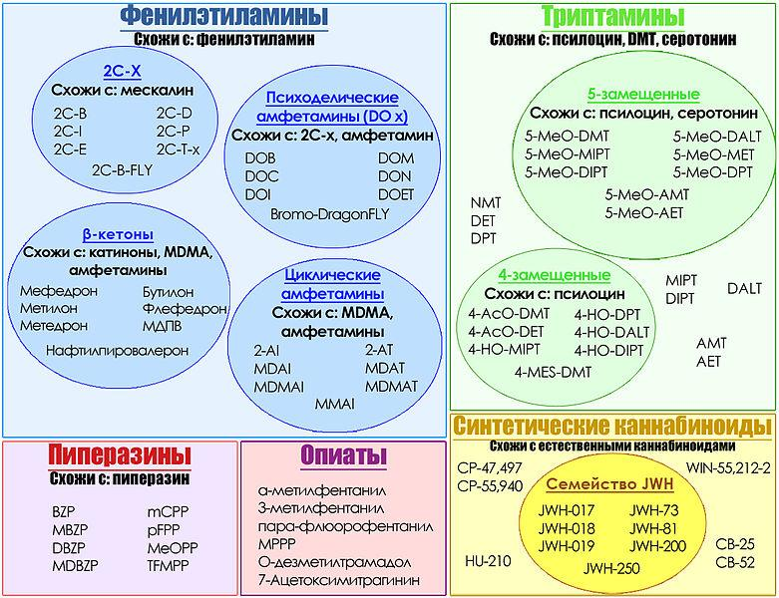
Основные классы новых наркотиков

Slide 25
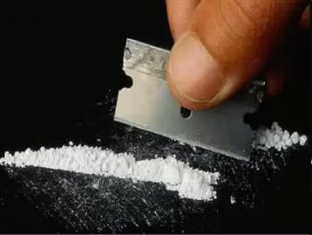
Психостимуляторы: кокаин, амфетамин, метамфетамин...
К наркотическим препаратам группы психостимуляторов относятся: кокаин, крэк, амфетамин, фенамин, метамфетамин, экстази, первитин, винт, speed, эфедрон.
Все вещества этой группы активизируют психическую деятельность, снимают физическую и психическую усталость. Психостимуляторы уменьшают потребность во сне, удлиняют период бодрствования, поэтому пристрастие к ним часто пытаются обосновать тяжелой работой или экстремальными условиями труда.
· Кокаин (и его производное «крэк») – кристаллы без запаха и цвета или белый кристаллический порошок, по виду похожий на питьевую соду и горький на вкус. При попадании на язык, может вызывать ощущение онемения. При изготовлении «крэка» используют бикарбонат натрия, примеси которого остаются в наркотике после экстракции.
· Амфетамин (и его российский аналог - фенамин) – синтетический наркотик, синтезированный в 1887 году. Представляет собой кристаллический порошок белого или светло-коричневого цвета, горьковатый на вкус; таблетки или капсулы различного цвета.

Slide 26
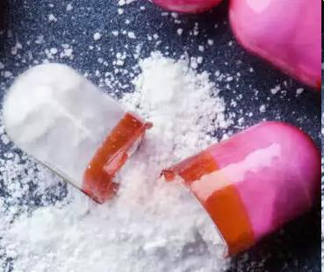
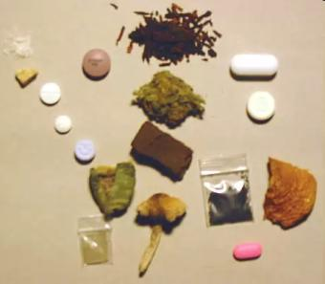
· Метамфетамин (экстази, первитин, винт, speed) – синтетический наркотик, изготовляемый в подпольных лабораториях и представляющий собой белый кристаллический порошок или таблетки белого, желтоватого цвета с различными изображениями. По своему прямому воздействию на здоровье – один из самых убийственных препаратов. Даже при непродолжительном употреблении может привести к психозам, нарушениям работы головного мозга, разрегулированию сердечно-сосудистой системы, кровяного давления, гипертермии и летальному исходу.
· Эфедрон – наркотик, приготовляемый кустарным способом из лекарственных препаратов, содержащих эфедрин. В процессе изготовления эфедрона используются большие дозы перманганата калия, уксусной кислоты и йода, вызывающие развитие марганцевой энцефалопатии уже после нескольких месяцев употребления наркотика.

Slide 27
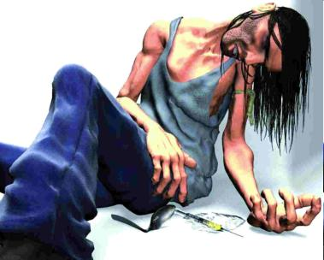
Признаки опьянения и передозировки психостимуляторами
o Во время опьянения психостимуляторами человек чрезвычайно оживлен и бодр, гипереактивен. У него наблюдается повышенная работоспособность, концентрация внимания и пониженная утомляемость.
o Движения опьяненного становятся порывистыми и резкими.
o Настроение приподнятое и благодушное. Наркоману хочется сделать что-нибудь приятное всем окружающим. Он необычайно суетлив, болтлив и многословен.
o Внешне, можно обратить внимание на расширенные зрачки, отсутствие их реакции на свет; постоянное чувство жажды, потливость, учащение дыхания и сердцебиения, повышение температуры.
o При интоксикации психостимуляторами резко усиливается сексуальное влечение и сексуальные чувствования.
o Систематическое употребление психостимуляторов сопровождается потерей веса и подавлением аппетита.
o Через несколько часов после употребления психостимуляторов развивается слабость, подавленность и раздражительность, человек стремится уединиться. Может появиться злоба и агрессия, возможны суицидальные попытки

Slide 28
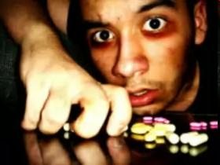
Последствия употребления психостимуляторов
У всех психостимуляторов есть сходные последствия и осложнения, проявляющие себя уже через несколько месяцев употребления.
o Развивают тяжелейшие депрессии и психозы. На их фоне возможны попытки самоубийства, частота которых напрямую зависит от степени тяжести наркомании.
o Резко увеличивают частоту сердечных сокращений и повышают артериальное давление. Отсюда, нарушения сердечного ритма, гипертонические кризы, инфаркты миокарда.
o Характерными осложнениями являются острые нарушения мозгового кровообращения, тромбоэмболия легочной артерии, внезапная слепота и поражение почек, связанное с тем, что 90% наркотика выводится с мочой в неизменном виде.
o Сексуальная дисфункция проявляется в проблемах с эрекцией и эякуляцией; у женщин нарушается менструальный цикл, развивается бесплодие, а если зачатие таки состоялось – возможно отторжение плаценты и преждевременные роды.
o Пристрастие к психостимуляторам влечет за собой грубое нарушение иммунитета, физическое истощение, падение сопротивляемости организма к инфекционным заболеваниям, в том числе вирусным гепатитам В и С, ВИЧ-инфекции.

Slide 29
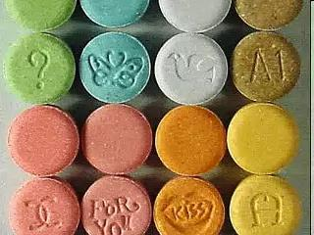
Последствия употребления экстази
Кроме последствий свойственных всем психостимуляторам, экстази приводит к специфическим осложнениям:
o Особая опасность, которую таит в себе экстази – это смерть от гипертермии: повышение температуры тела до 42ºС, особенно, если при этом человек не восполняет потери организма в жидкости. Первая подобная зафиксированная смерть от экстази произошла в 1989 году в Британии.
o Экстази вызывает слуховые, зрительные и тактильные галлюцинации в 20% случаев употребления. Если эти галлюцинации носят угрожающий характер, больной ведет себя непредсказуемо и агрессивно.
o Проведенные в Голландии исследования, установили развитие необратимых изменений в головном мозге у любителей экстази. А итальянские ученые-неврологи, поддержав коллег, выявили интересную закономерность: чем громче музыка, тем сильнее негативные последствия!

Slide 30
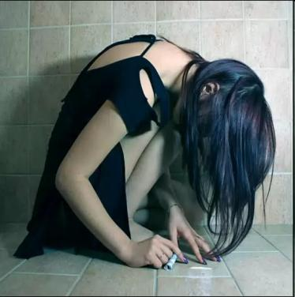
Какие осложнения могут быть при употреблении кокаина и с чем связаны носовые кровотечения?
Прием кокаина сопровождается повышением артериального давления, способным привести к острой сердечно-сосудистой патологии:
- острый инфаркт миокарда и нестабильная стенокардия могут возникнуть даже в 16-19-летнем возрасте. В течение первых 60 минут после приема кокаина риск развития инфаркта миокарда увеличивается в 20 раз;
- кокаин-обусловленные аритмии, которые в сочетании с ишемией или инфарктом миокарда могут привести к внезапной смерти;
- острое нарушение мозгового кровообращения, кровоизлияния;
- отек легких, связанный с развитием острой левожелудочковой недостаточности.
Абстинентный синдром при зависимости от кокаина сопровождается депрессивными расстройствами, страхом, дисфорией. Возможно появление сомато-неврологических расстройств: головные и сердечные боли, тахикардия, сосудистая гипертензия, тошнота.
Клиническая картина синдрома отмены кокаина часто сопровождается психозами и галлюцинациями; развитием судорог, протекающих с потерей сознания.

Slide 31
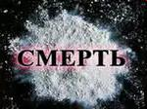
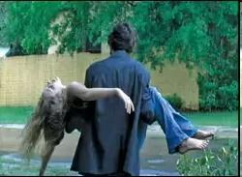
Систематическое злоупотребление кокаином приводит к развитию следующих заболеваний:
Легочные кровотечения, облитерирующий бронхиолит, пневмоторакс
Метгемоглобинемия (нарушение биохимии крови)
Кератиты, являющиеся следствием повреждения роговицы глаз
Тромбоэмболия легочной артерии – закрытие просвета ветви легочной артерии тромбом
Носовые кровотечения, изъязвления слизистых и синуситы, связанные с повышением давления и травмированием слизистой при вдыхании кокаина
Перитонит, стеноз кишечника, кишечная непроходимость
Амавроз (внезапная слепота)
Цирроз печени и почечная недостаточность
Инфекции, сопутствующие внутривенному употреблению кокаина: вирусные гепатиты В и С, ВИЧ / СПИД
Все это протекает на фоне снижения аппетита, падения веса, нарушения иммунитета, депрессивных расстройств с суицидальными тенденциями.

Slide 32
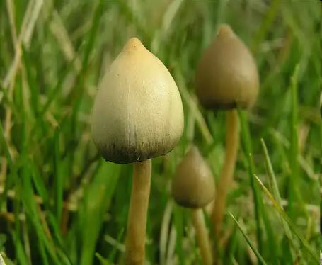
Галлюциногены
Более точный термин – «препараты, изменяющие сознание», так как иногда они не вызывают галлюцинаций, а искажают самоощущение наркомана. И он чувствует измененным не только окружающий мир, а еще и себя. В группу галлюциногенов входят разные по химическому составу наркотики: грибы Psilotsibum, ЛСД, РСР.
Грибы рода Psilotsibum. На данный момент один из наиболее распространенных галлюциногенных препаратов. Доступны только в конце лета.
ЛСД (диэтиламид лизергиновой кислоты) – очень токсичный синтетический препарат, изготавливаемый из гриба спорыньи.
РСР (фенциклидин) – наряду с галлюцинациями часто провоцирует агрессивное поведение. Препарат был создан для проведения наркоза, но после обнаружения его токсических эффектов и способности вызывать психотические состояния был запрещен и включен в список наркотиков.

Slide 33
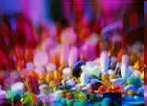
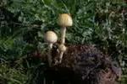
В период интоксикации галлюциногенами извращается восприятие, холодное кажется горячим, гладкое – колючим. Обычные цвета для наркомана приобретают насыщенность, глубину и «серебристость». Подростки могут застыть и часами любоваться растением. Они могут воспринимать в опьянении неодушевленные предметы как живые существа и пытаться разговаривать с ними. Движения замедленные, плавные.
Наркоманы в опьянении замкнуты, бормочут себе под нос. Могут разговаривать сами с собой, размахивая при этом руками. На внешние раздражители, например на окрики, реагируют замедленно, неохотно.
Все препараты группы галлюциногенов исключительно агрессивны в отношении головного мозга. Фактически любой из них вызывает отравление и психоз. Именно поэтому вещества данной группы называются психодизлептиками – «разрушающими психику».

Slide 34
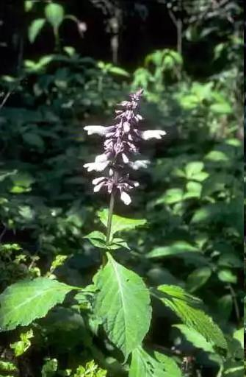
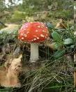
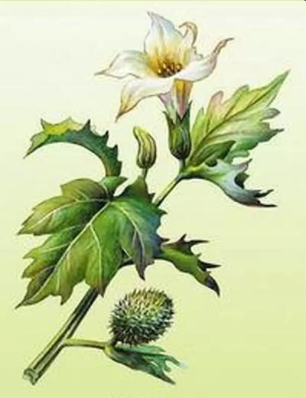
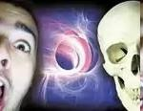
Даже однократное отравление ЛСД способно необратимо повредить клетки головного мозга и навсегда оставить в психике следы, неотличимые от заболевания шизофренией.
Необратимые изменения и повреждения, которые вызывают ЛСД, РСР и некоторые виды грибов, с каждым разом накапливаются и становятся все тяжелее. Со временем наркоман теряет энергичность, жизнерадостность и способность совершать целенаправленные действия.

Slide 35
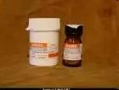
Зависимость от снотворно-седативных препаратов
Существуют два пути развития зависимости от лекарственных препаратов:
Медицинский, когда пациент длительное время принимает препарат в терапевтических дозах по назначению врача. В таких случаях зависимость от снотворно-седативных препаратов развивается относительно медленно: в течение 1-2 лет.
Немедицинский путь, когда злоупотребление снотворно-седативными препаратами начинается с доз в несколько раз превышающих терапевтическую, целенаправленно для достижения опьянения. В таких случаях первые симптомы наркомании появляются через 1-2 месяца от начала злоупотребления. Снотворно-седативные могут применяться для смягчения синдрома отмены алкоголя и опиатных наркотиков, что приводит к ускоренному формированию сочетанной зависимости.
Длительный прием транквилизаторов и снотворных средств приводит к зависимости, характеризующейся свойственными для наркомании симптомами:
Изменение толерантности (выносливости)
Психическая зависимость
Физическая зависимость

Slide 36
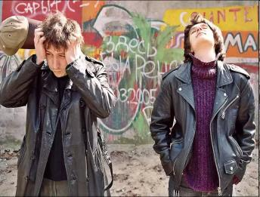
Транквилизаторы. Абстинентный синдром
Первые признаки абстинентного синдрома появляются через сутки от последнего употребления транквилизаторов: беспокойство, тревожность, потливость, дискоординация. Затем появляются судороги мышц, тремор, тошнота, звон в ушах, головокружение, бессонница. Через двое-четверо суток появляются колющие боли в сердце и животе, диарея.
Синдром отмены транквилизаторов часто сопровождается судорожными припадками и психозами с помрачением сознания. Продолжительность абстинентного синдрома около двух недель. Остаточные явления (эмоциональная неустойчивость, утомляемость, бессонница) могут сохраняться в течение 1-2 месяцев.
Снотворные препараты. Абстинентный синдром
В течение суток после последнего приема снотворных препаратов развивается абстинентный синдром: зрачки расширяются, появляется озноб, «гусиная кожа», зевота, потливость, бессонница, бледность кожных покровов. Появляется чувство неудовлетворенности, злоба и агрессия.
К концу первых суток воздержания присоединяются дрожь и судороги, пошатывание при ходьбе, двигательное беспокойство, тревога. На вторые-третьи сутки появляются боли в мышцах и суставах, рвота, понос. К концу третьих суток при отсутствии необходимой медицинской помощи, возникают судорожные припадки с потерей сознания, могут развиться делириозные и психотические состояния.

Slide 37
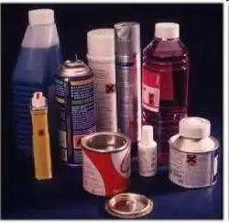
Летучие наркотически действующие вещества
К летучим наркотически действующим веществам относят обширную группу органических летучих жидкостей и газов, которые преднамеренно вдыхаются для получения состояния эйфории. Такие вещества, которые вводятся в организм посредством вдыхания, называют ингалянтами.
Ингалянты получили широкое распространение ввиду относительно низкой стоимости, отсутствии строгого учета, многообразия форм выпуска и простоты хранения. Их употребление стало наиболее «популярным» в подростковой группе. Клей «Момент», бензин, растворители… - обладают наркотическим эффектом.
Злоупотребление ингалянтами внешне очень напоминает опьянение алкоголем. Отличий немного:
обычно подростки под действием ингалянтов ведут себя крайне вызывающе и шумно: громко кричат, смеются, дерутся между собой…
запах алкоголя при этом отсутствует, зато иногда можно почувствовать слабый запах растворителя, бензина…, исходящий обычно от волос или одежды

Slide 38
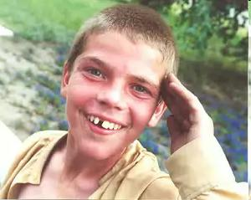
При систематическом употреблении ингалянтов окружающим наркомана людям становится заметно его отставание в умственном развитии, замедление мышления, ухудшение успеваемости и поведения. У систематически злоупотребляющих ингалянтами кожа землистого оттенка, переносица и веки несколько отечны, волосы сухие и ломкие.
Ингалянты угнетают деятельность коры головного мозга, вызывают гипоксию. Эффект воздействия начинается уже через несколько секунд после ингаляции и может длиться до нескольких часов. Воздействие ингалянтов сопровождается зрительными, слуховыми, тактильными галлюцинациями, часто фантастического или угрожающего характера.
Ингалянты повреждают все органы и ткани организма. По токсичности и по скорости разрушения организма с ингалянтами не может сравниться никакой другой наркотик.
Самое страшное, что может случиться при употреблении летучих наркотически действующих веществ – так называемая «смерть в мешке». Малолетние экспериментаторы, начав вдыхать пары токсина, быстро пьянеют, теряют сознание и уже не могут снять с головы мешок. Тяжесть опьянения быстро возрастает, и очень скоро дыхание и сердечная деятельность останавливаются. К несчастью, таких смертей немало.

Slide 39
«Гармония детства»
Научиться правильно выражать любовь своему ребенку с помощью 5 языков любви;
Узнать, что нужно сделать с ребенком в 2-3 года, чтобы в 20 лет он не стал зависимым человеком;
Устанавливать границы допустимого поведения и правильно реагировать на их нарушение;
Понять, как правильно разрешать конфликтные ситуации;
Узнать, как эффективно слушать и слышать Вашего ребенка;
Правильно реагировать на манипуляции Вашего ребенка;
Узнать, как обеспечить ребенку чувство психологической безопасности как важного условия гармоничного
развития личности;
Понять причины и факторы,
которые могут повлиять на
формирование зависимости;
Научить детей справляться с
трудностями современной жизни;
Понять, как стать героем
в глазах Вашего ребенка.

Slide 40
Спасибо за внимание!
За информацией обращаться
по адресу:
г. Минск
ул. Кунцевщина, 22
контактные телефоны:
235-92-05
235-05-11
235-96-41

